Slide 1
Lottie

Slide 2
What is Lottie?
Lottie เป็น Library ที่สามารถสร้างภาพ Animation จาก After effect แล้วส่งต่องานให้เป็นไฟล์ JSON และไฟล์รูปแบบอื่นๆ( เช่น .zip .lottie ) ให้แก่ทีมพัฒนา เพื่อนำไปใช้งานต่อในแอปพลิเคชันทั้งใน IOS, Android และ React Native

Slide 3
01
Architectural Pattern

Slide 4
Layered Architecture
Presentation Layer
Jetpack compose ทำหน้าที่แสดง Animation ออกมาที่ UI
1.
Application Layer
เป็น Java Class ที่ถูกเรียกนำไปใช้ ในการทำ Animation โดย Jetpack compose
2.
Persistence Layer
Java Class จะเรียกใช้ ไฟล์ .JSON ที่เป็น format ของไฟล์ animation
3.
Database Layer
ไฟล์ animation ที่เป็นไฟล์ .JSON
4.

Slide 5
02
Design patterns

Slide 6
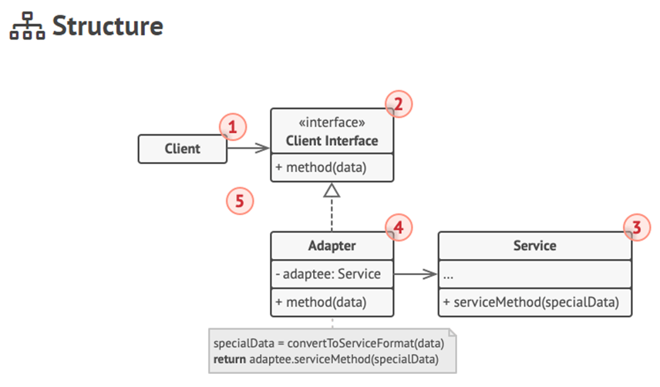
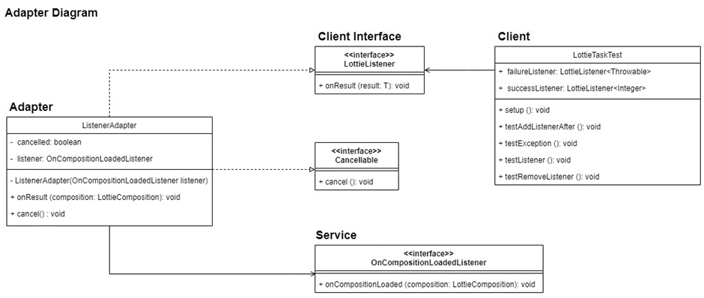
Adapter Design Pattern Diagram

Slide 7
1.1 Adapter Explanation
เป็นการแปลงจาก OnCompositionLoadedListener เป็น interface แบบเดียวกับ LottieListener<LottieComposition> โดยการใส่ OnCompositionLoadedListener ให้กับ ListenerAdapter ผ่านทาง Constructor ของ ListenerAdapter ซึ่งตรงกับ Adapter Design Pattern ในด้านของการแปลง interface ให้สามารถทำงานร่วมกันได้

Slide 8
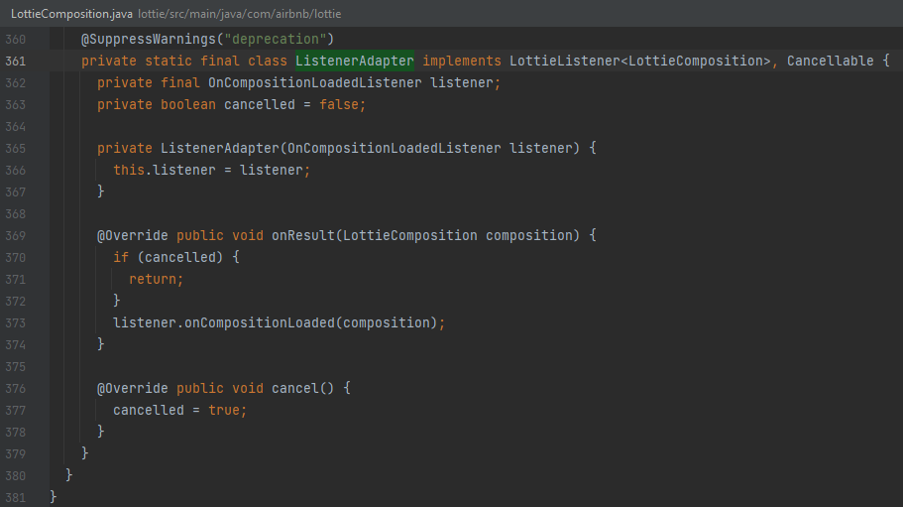
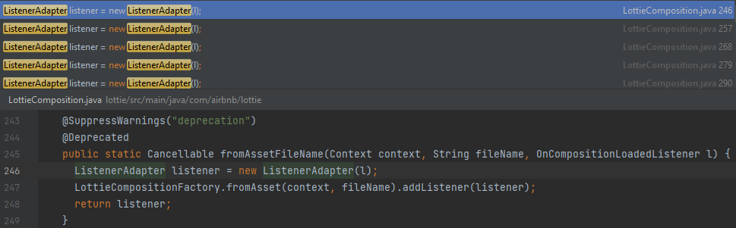
1.2 Adapter Evidence
Source files: lottie-android/lottie/src/main/java/com/airbnb/lottie/LottieComposition.java
Line numbers: ListenerAdapter อยู่บรรทัดที่ 361
Line numbers: การเรียกใช้ ListenerAdapter เรียกใช้บรรทัดที่ 246 ใน fromAssetFileName เรียกใช้บรรทัดที่ 257 ใน fromRawFile เรียกใช้บรรทัดที่ 268 ใน fromInputStream เรียกใช้บรรทัดที่ 279 ใน fromJsonString เรียกใช้บรรทัดที่ 290 ใน fromJsonReader

Slide 9
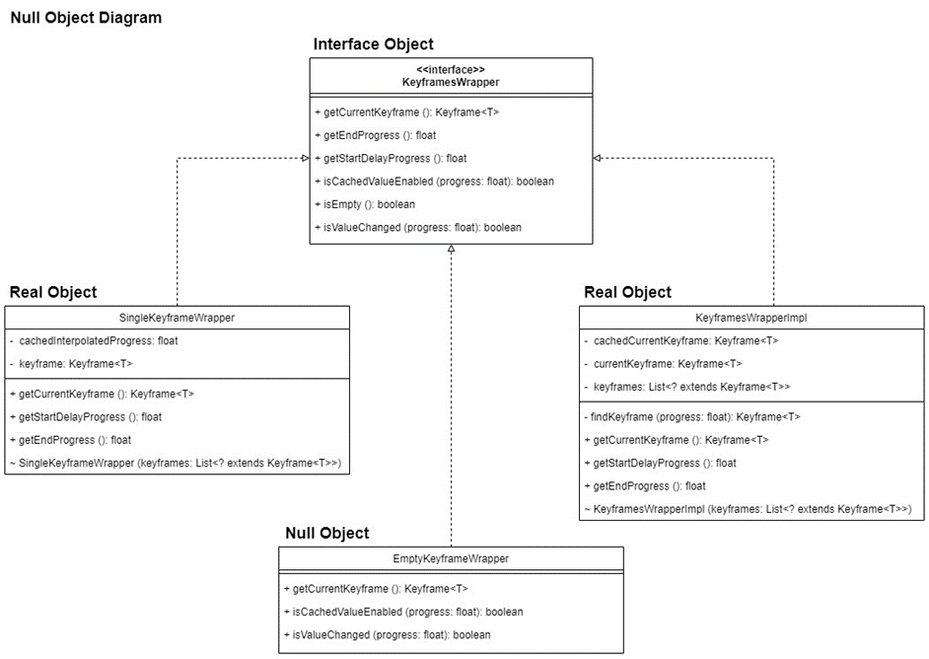
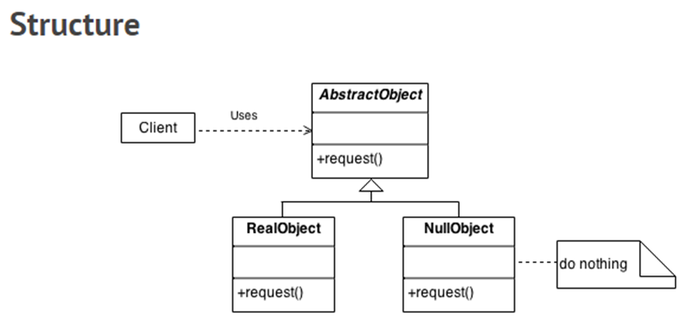
2. Null Object Design Pattern Diagram

Slide 10
2.1 Null Object Explanation
ใน Animation การทำภาพเคลื่อนไหว เป็นการขยับภาพเป็น frame อย่างต่อเนื่อง การที่จะเก็บข้อมูลทุก frame มาโหลดทั้ง frame ใหม่ตลอดเป็นวิธีที่สิ้นเปลือง และไม่มีประสิทธิภาพ ดังนั้นจึงอาจจะเก็บเต็ม frame แค่บาง frame แล้วที่เหลือก็ใช้การระบุส่วนที่เปลี่ยนแปลงจาก frame แบบเต็ม ๆ ซึ่ง frame ตัวที่เก็บแบบเต็ม ๆ ก็คือ Keyframe โดยที่ในแต่ละ Animation จะมีจำนวนไม่เท่ากัน
ใน Lottie จึงใช้ Null Object Design Pattern ในการตรวจเช็ค Keyframe โดยทั้ง SingleKeyframeWrapper, KeyframesWrapperlmpi, และ EmptyKeyframeWrapper นั้น implement มาจาก interface เดียวกันคือ KeyframesWrapper ตัวที่เป็น EmptyKeyframeWrapper จะตรงตามแนวคิด Null Object Pattern คือการส่ง Null Object แทน Real Object ในกรณีที่ไม่มี Keyframe

Slide 11
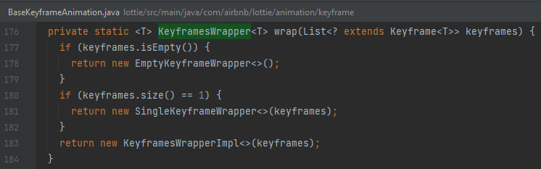
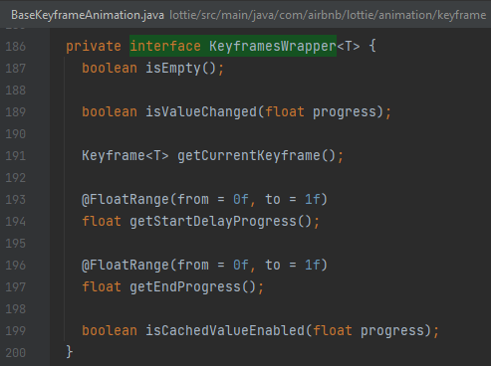
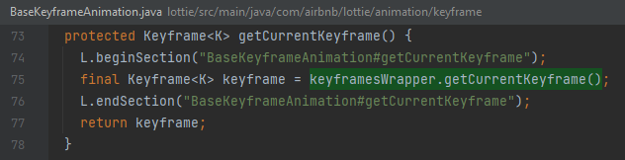
2.2 Null Object Evidence
Source files: lottie-android/lottie/src/main/java/com/airbnb/lottie/animation/keyframe/BaseKeyframeAnimation.java
Line numbers: KeyframesWrapper อยู่บรรทัดที่ 176 และ 186
Line numbers: เรียกใช้บรรทัดที่ 75 โดยการเรียก keyframe ปัจจุบัน

Slide 12
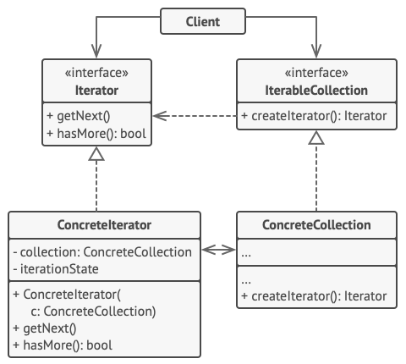
3. Iterator Design Pattern Structure
Structure

Slide 13
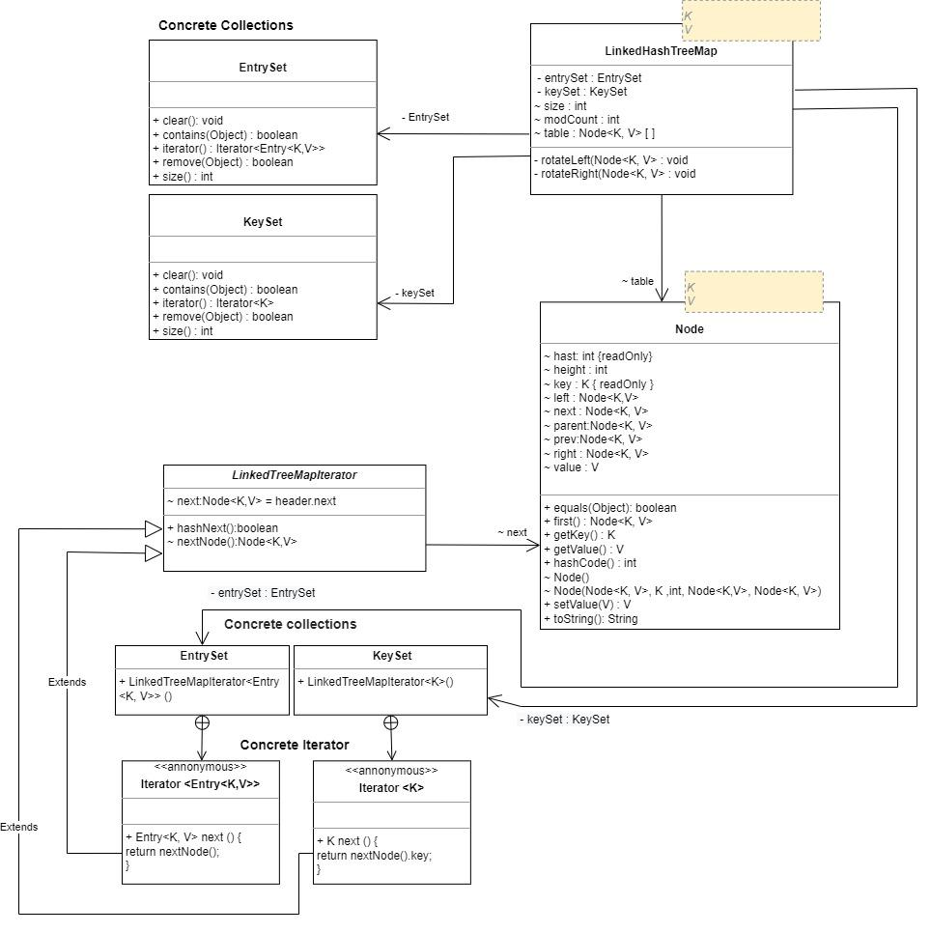
3.1 Iterator Design Pattern
Class Diagram
Generics type คือ K = Key , V = Value
Concrete Collections
การสร้าง Collections จะมี 2 ส่วน คือ
1.ใช้ EntrySet ที่เป็น Concrete Collection เพื่อเข้าถึงข้อมูลใน Collection
2.ใช้ KeySet ที่เป็น Concrete Collection เพื่อคัดเลือกว่าจะนำไปใช้กับ Collection ไหน
Concrete Iterator
ใช้ EntrySet และ KeySet และ inner คือ
Anonymous ของทั้ง 2 class ซึ่ง extends จาก Class : LinkedTreeMapIterator

Slide 14
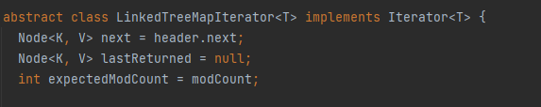
3.2 Iterator Explanation and Evidence
Abstract class : LinkedTreeMapIterator
มีการสร้าง Concrete Iterator จาก LinkedTreeMapIterator เป็นการเข้าถึง Collections
Abstract Class : LinkedTreeMapIterator
Source line : อยู่ในไฟล์ lottie-android /lottie/src/main/java/com/airbnb/lottie/parser/moshi/LinkedHashTreeMap.java // Line number : 767

Slide 15
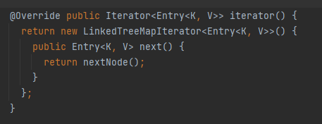
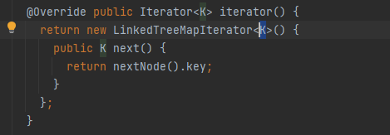
3.3 Iterator Explanation and Evidence
Concrete Iterator จะคัดเลือกตัวใดตัวหนึ่งของ Class แล้ว return Iterator
Concrete Itrator<Entry<K,V>> ของ Abstraction
Concrete Itrator<K> ของ Abstraction
สร้าง Concrete Iterator จาก LinkedTreeMapIterator โดยมีการสร้าง anonymous เป็นของตนเอง
Concrete Class
Source line : อยู่ในไฟล์ lottie-android /lottie/src/main/java/com/airbnb/lottie/parser/moshi/LinkedHashTreeMap.java // Line number : 803
Source line : อยู่ในไฟล์ lottie-android /lottie/src/main/java/com/airbnb/lottie/parser/moshi/LinkedHashTreeMap.java // Line number : 839

Slide 16
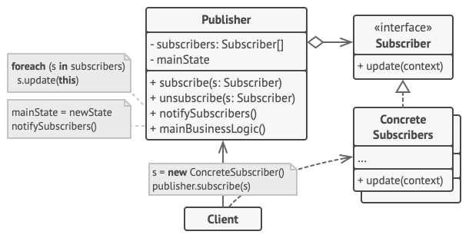
4. Observer Design Pattern
Structure

Slide 17
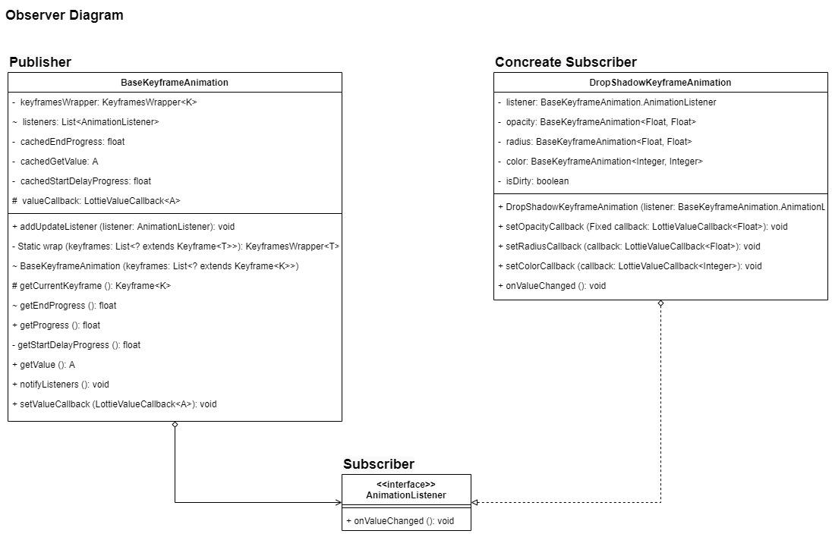
4.1 Observer Design Pattern

Slide 18
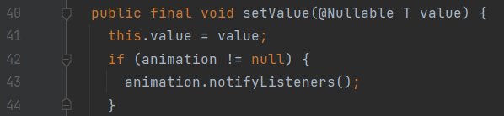
4.2 Observer Explanation and Evidence
BaseKeyframeAnimation ทำหน้าที่เป็น Publisher รองรับการ subscribe หรือ register AnimationListener และ BaseKeyframeAnimation ยังสามารถ notify AnimationListener ที่ subscribe ไว้ด้วย ในส่วนของ DorpShadowKeyframeAnimation จะเป็น Concrete Class ของ AnimationListener เวลา notify ไม่ต้องทำผ่าน AnimationListener แต่การ notify จะไปยัง Instance ของ DropShadowKeyframeAnimation เลย กล่าวคือ DropShadowKeyframeAnimation is a AnimtionListener ตอน register AnimationListener ให้ไป subscribe กับ BaseKeyframeAnimation แล้วตัว BaseKeyframeAnimation จะรับ AnimationListener มา จากนั้นก็ใส่ DropShadowKeyframeAnimation ไปได้เลย เพราะว่า DropShadowKeyframeAnimation ก็คือ AnimtionListener
Source line : lottie-android/lottie/src/main/java/com/airbnb/lottie/value/LottieValueCallback.java
Line number : 43

Slide 19
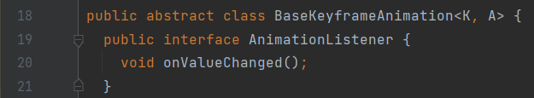
4.3 Observer Evidence
Interface AnimationListener
Source line : lottie-android/lottie/src/main/java/com/airbnb/lottie/animation/keyframe/BaseKeyframeAnimation.java
Line number : 19
การ implements BaseKeyframeAnimation ของ Class DropShadowKeyframeAnimation
Source line : lottie-android/lottie/src/main/java/com/airbnb/lottie/animation/keyframe/DropShadowKeyframeAnimation.java
Line number : 13

Slide 20
03
Quality attribute

Slide 21
Quality attribute (Pros)
1
2
3
Reusability
Ease of Development
Portability
Lottie สามารถนำไปใช้งานได้ในแทบจะทุก Project ที่มีการใช้งาน Animation และนอกจากนี้แล้ว Animation ส่วนใหญ่ ก็มาจาก Adobe after effect
เนื่องจาก Layered Architecture มีการแยก layer ในการทำงานอย่างชัดเจน จึงสามารถแยกสัดส่วนงานในการพัฒนาไปแต่ละ layer ได้อย่างชัดเจน
ตัว Lottie นั้น นอกจากจะรองรับการใช้งานสำหรับ Android แล้ว ยังสามารถใช้งานบน IOS และ Web ได้อีกด้วย

Slide 22
Quality attribute (Cons)
1
2
Performance
Scalability
การทำงานส่วนใหญ่ใน Layer นั้น มักจะจำเป็นต้องส่ง request จาก layer บน
เนื่องจาก Layer Pattern นั้นแยกการทำงานอย่างชัดเจน เมื่อต้องการขยาย Scale เพิ่ม จึงต้องขยาย Scale แยกแต่ละ Layer

Slide 23
Thank You

